Slide 1

Ставропольский государственный аграрный университет
Кафедра электроснабжения и эксплуатации электрооборудования
УСТРОЙСТВО И ТЕХНИЧЕСКОЕ ОБСЛУЖИВАНИЕ ЭЛЕКТРИЧЕСКИХ ПОДСТАНЦИЙ»
ДОЦЕНТ КАФЕДРЫ
ПРИВАЛОВ ЕВГЕНИЙ ЕВГРАФОВИЧ

Slide 2
Ставропольский государственный аграрный университет
Тема 1
УСТРОЙСТВО ЭЛЕКТРИЧЕСКИХ ПОДСТАНЦИЙ

Slide 3
Ставропольский государственный аграрный университет
Практическое занятие 4.
Техническое обслуживание (ТО) цеховой подстанции напряжением 35/04кВ.

Slide 4
Ставропольский государственный аграрный университет
Учебные цели
1. Знать назначение и состав проверок при ТО цеховой подстанции напряжением 35/04кВ.

Slide 5
Ставропольский государственный аграрный университет
  Учебная литература.
  1. Правила устройства электроустановок (ПУЭ). М: НОРМАТИКА, 2020. - 464с.
  2. Правила технической эксплуатации электроустановок потребителей (ПТЭЭП). М: НОРМАТИКА, 2020. - 188с.

Slide 6
Ставропольский государственный аграрный университет
Учебные вопросы.
Введение.
1. Назначение и проверки при ТО цеховой подстанции напряжением 35/04кВ.

Slide 7
Ставропольский государственный аграрный университет
  1.Назначение и проверки при ТО цеховой подстанции 35/04кВ.
  ТО-надежный, проверенный временем и экономически выгодный комплекс мер для продления рабочего ресурса элементов оборудования цеховых ТП 35/0,4кВ.

Slide 8
Ставропольский государственный аграрный университет
  Правильно выполненное по графику ТО - основа безопасной эксплуатации цеховой подстанции напряжением 35/04кВ.
  Выполнение ТО - важное условие по оперативному восстановлению электрической схемы сети в момент аварийной ситуации.

Slide 9
Назначение.
1. Обеспечение надежного питания.
2. Минимизация простоев потребителей во время перебоев с электроснабжением.
3. Предупреждение выхода из строя ЭО за счет износа или неправильной эксплуатации с помощью своевременного выполнения ремонта.
4. Улучшение качества проведения работ по ремонту при небольших затратах на финансы, время и труд.

Slide 11
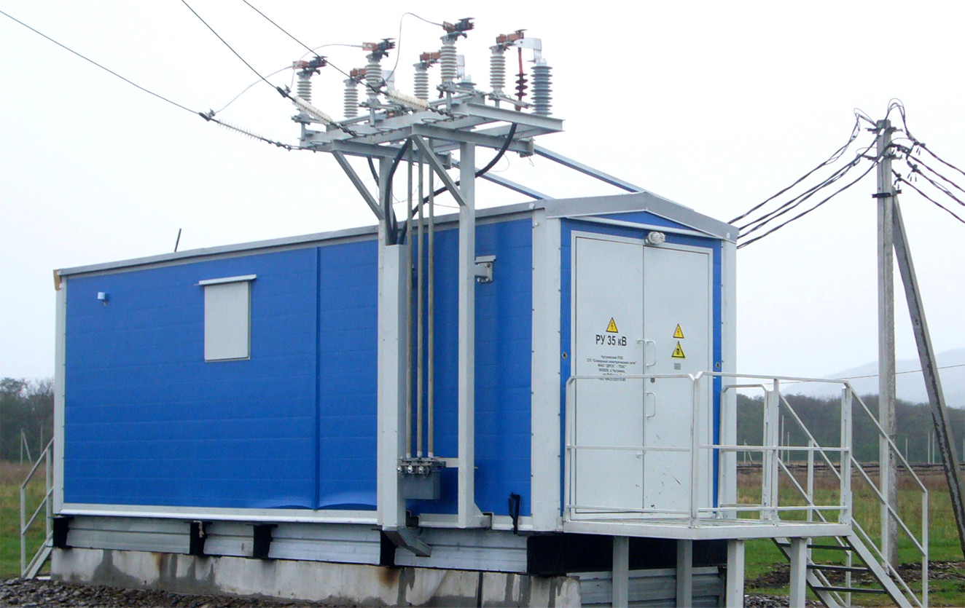

Slide 13
Состав проверок при ТО.
1. Периодический визуальный осмотр (ВО) ЭО без отключения от сети.
2. Внеочередной ВО после срабатывания защит при отключении тока КЗ (короткого замыкания).
3. ВО ячейки закрытого РУ, через которые проходил ток КЗ.
4. Текущий ремонт (ТР) по графику ответственного за электрохозяйство.

Slide 14
Во время ТР устраняются обнаруженные при ВО неисправности цеховой подстанции напряжением 35/04кВ.
ТР производится с соблюдением технических мероприятий на отключенном и выведенным из работы ЭО.

Slide 15
К ТО относятся аварийно-восстановительные работы, их объем зависит от тяжести и количества повреждений, появившихся во время аварии цеховой подстанции напряжением 35/04кВ.
ТО включает надзор за работой ЭО, выполнение регулировок, периодических промывок, очисток и проветриваний помещений ТП.

Slide 16
Нерегламентированные ТО (НТО) - после проведения периодических ВО и диагностики состояния ЭО.
НТО производят с целью устранения дефектов во время кратковременной остановки ЭО цеховой подстанции напряжением 35/04кВ.

Slide 17
1. Проверка состояния ЭО, степени нагрева поверхности и определения нагрева контактных соединений.
2. Контроль наличия утечек трансформаторного масла, состояния заземлений, пропуска газов в газовом реле трансформатора.
Все нарушения и сведения о проведенном ТО заносят в «Сменный журнал по учету выявленных дефектов и работ ТО».

Slide 18
  ВЫВОДЫ.
  Таким образом, ТО-надежный, проверенный временем и экономически выгодный комплекс мер для продления рабочего ресурса ЭО в период эксплуатации цеховой подстанции напряжением 35/04кВ.

